Slide 1
Lettere in palcoscenico
di Valeria Prina

Slide 2
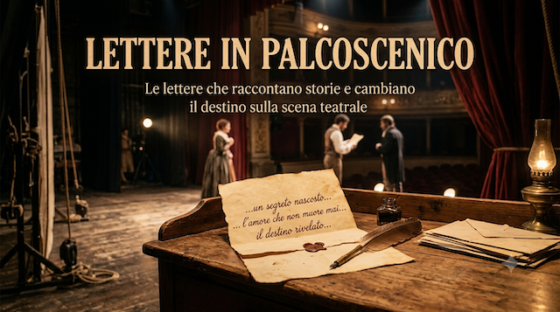

Slide 3
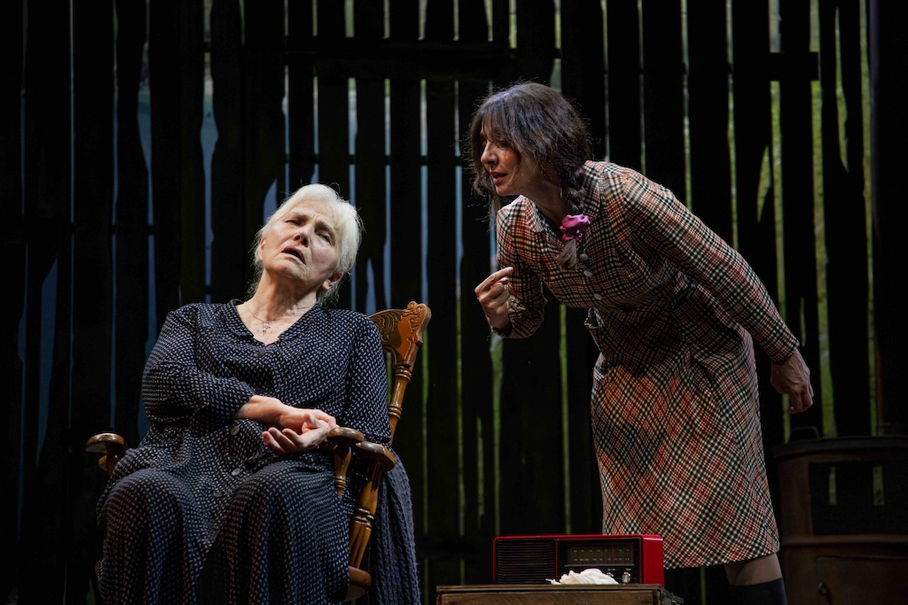

Slide 4
In La Reginetta di Leenane di Martin McDonagh la consegna di una lettera nelle mani sbagliate destina la protagonista a una vita senza futuro. Nella commedia in scena con Ambra Angiolini, Ivana Monti, Stefano Annoni ed Edoardo Rivoira per la regia di Raphael Tobia Vogel, Patrick scrive a Maureen di raggiungerlo. E’ una lettera piena di sentimenti che emoziona il pubblico. La affida al fratello, con il compito di consegnarla solo a lei. Il fratello, stanco di aspettare il ritorno a casa di Maureen, si convince a consegnarla alla madre. Che non ha alcuna esitazione: brucia la lettera.

Slide 5
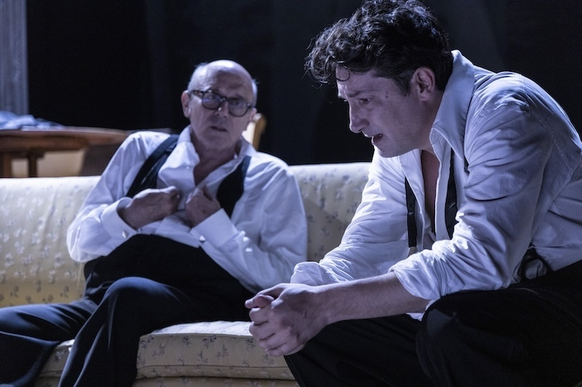

Slide 6
Una lettera può avere un effetto dirompente, cambiando davvero tutto al punto da svelare l’imprevedibile. Succede in Erano tutti miei figli di Arthur Miller. Senza spoilerare eccessivamente, siamo alla fine della seconda guerra mondiale. Il padre Keller si è arricchito consegnando consapevolmente dei pezzi di ricambio difettosi per gli aerei, che hanno provocato la morte di ventun piloti. Ha lasciato incolpare il socio. Il figlio Larry non è mai più tornato e la madre è convinta che sia ancora vivo e lo aspetta: gli lucida le scarpe e nemmeno accetta che Ann, la fidanzata di Larry, sia pronta a sposare l’altro figlio. Finché Ann le mostra una lettera che Larry le ha mandato prima di morire. Così si scopre che era conscio di quanto gli aerei fossero difettosi e aveva accettato di pilotarli per l’ultima volta. Siamo alla metà del terzo atto e la lettera cambia tutto.

Slide 7
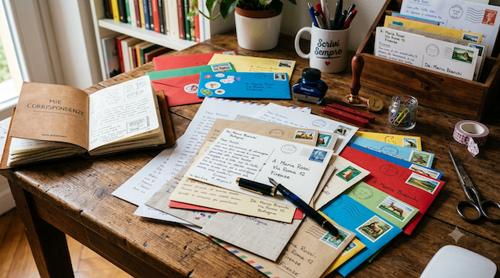

Slide 8
Tutto incentrato su una misteriosa corrispondenza è uno degli spettacoli in assoluto più intriganti. Lo dice già il titolo: Variazioni enigmatiche di Éric-Emmanel Schmitt.
Abel Znorko, Premio Nobel per la Letteratura si è rintanato in un’isola sperduta nel mare della Norvegia. Qui lo raggiunge un giornalista di un piccolo giornale locale deciso a intervistare l’autore di una ventina di romanzi. Soprattutto gli interessa l’ultimo, con al centro un carteggio d’amore tra un lui e una lei con una misteriosa dedica. E’ l’inizio della storia, che assicura un susseguirsi di emozioni. E di interrogativi: perché il giornalista ha voluto questa intervista? Perché il Premio Nobel, che non aveva mai voluto incontrare dei giornalisti, ha accettato di essere intervistato da Erik Larsen? Perché il suo registratore è privo di batterie? Come mai Abel Znorko conosce così bene la città in cui vive Larsen? E chi mandava quelle lettere che lo scrittore riceveva da molti anni rispondendo regolarmente? Le lettere sono protagoniste di tutta la commedia. Anche elemento di vita per lo scrittore e alla fine riservano una vera sorpresa. Che è peccato svelare, perché la commedia è davvero intrigante e bella e si spera potrà tornare in scena, anche se chi l’ha portata al successo in teatro, dopo Saverio Marconi, sono stati Glauco Mauri e Roberto Sturno, entrambi morti.

Slide 9
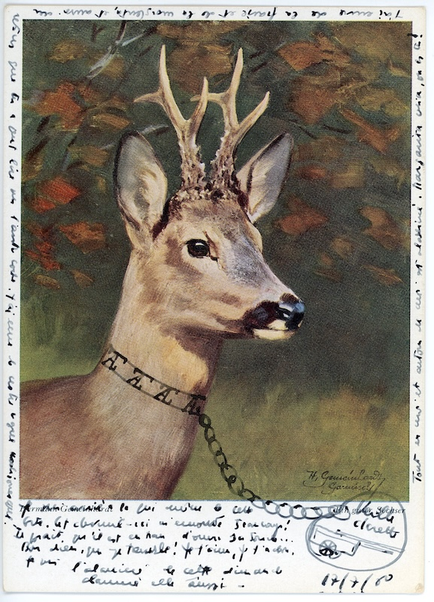

Slide 10
Altro carteggio, questa volta reale, tra Giovanni Testori e Alain Toubas, è portato in scena con Per sempre, con la drammaturgia originale di Alessandro Bandini. Che, leggendo su una lettera le parole «Cher Alain, je suis désespéré», confessa di essersi «trovato improvvisamente davanti al lato più fragile di quell’uomo che conoscevo solo come intellettuale, come artista».
Sono oltre 2000 lettere scritte a mano in un francese a cui si mischiano espressioni italiane, con un linguaggio che ben presto diventa anche di Alain. Tra i due c’è una forte differenza di età, così per una forma di protezione - Testori viveva in casa con la madre - lui si fa scrivere fermoposta. Anche tre lettere al giorno di più pagine, che coprono il periodo dal 1958 al 1962, quando Alain lascia Parigi per iniziare la convivenza a Milano con Testori.

Slide 11
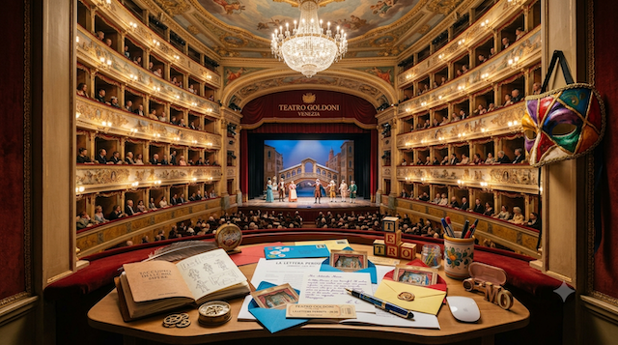

Slide 12
Un’altra corrispondenza è alla base di una commedia fatta di musica e parole. Sono le lettere che svelano i rapporti tra i coniugi Clara e Robert Schumann.
Basato sulla corrispondenza di Vincent Van Gogh al fratello Theo è il musical Van Gogh Café Opera Musical. Sono lettere che raccontano la vita quotidiana del pittore, ma anche quello che vuole esprimere con i suoi dipinti. Le lettere sono state raccolte in un libro, che nel musical si immagina un gallerista porti in un café chantant come incoraggiamento agli artisti. In una scena a teatro mentre si vede il quadro “Mangiatori di patate” si legge il commento di Van Gogh.
Lettere che svelano, che determinano una svolta importante nella storia o che fanno male, com’è il caso di Erano tutti miei figli oppure corrispondenze che sono alla base di tutta la commedia e che alla fine sembrano chiarire tutto.

Slide 14
Poi ci sono le lettere d’amore, come quella che è protagonista di Lettera di una sconosciuta. All’origine della pièce scritta recentemente da Chiara Arrigoni è un racconto di Stefan Zweig in forma epistolare. È una lunga lettera che lo scrittore riceve da una sconosciuta. Niente mittente: solo l’annuncio che quando lui la leggerà lei sarà morta.

Slide 16
Così il regista Alberto Oliva portando in scena la pièce fa scrivere la protagonista sul velatino. Come una carta da lettere, ma anche un muro tra i due protagonisti, perché quella è una lettera d’amore a senso unico di una ragazzina a un famoso scrittore. A Vienna nel 1920, sono vicini di casa: lei se ne innamora follemente e lui la ignora totalmente.

Slide 17
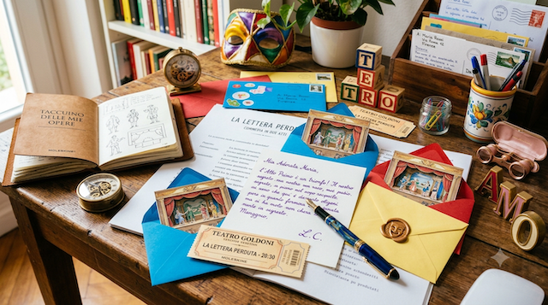

Slide 18
Decisamente diverse, risultato di una tendenza che potremmo considerare del passato sono le lettere che stanno alla base di Questioni di cuore. Sono le lettere dei lettori che arrivavano nelle redazioni dei giornali. Lo spettacolo, di cui qui diamo una anticipazione perché non è ancora andato in scena, è tratto dal libro di Natalia Aspesi, che raccoglie le lettere mandatele dai lettori.
Sono quelle stesse lettere d’amore che il postino, interpretato da Francesco Brandi nel suo monologo Nato postumo, racconta di aver consegnato negli anni. Forse. Certo non affrancate con dei preziosissimi Penny Black, come a teatro, in Il padre della sposa, fa il fidanzato della figlia. Li usa per affrancare gli inviti alle nozze.

Slide 19
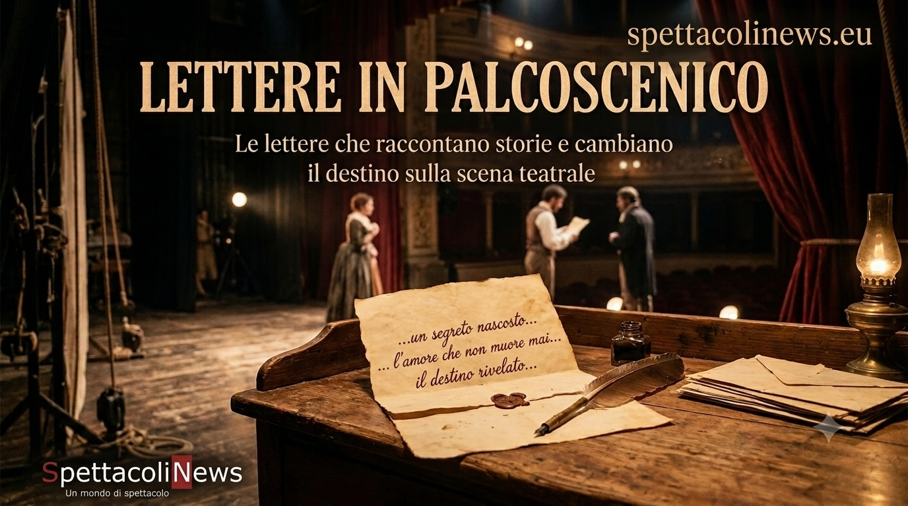

Slide 20
Di questi spettacoli potete trovare le recensioni e altre informazioni su spettacolinews.eu. Qui potrete anche leggere questo testo.

Slide 21



